Slide 1
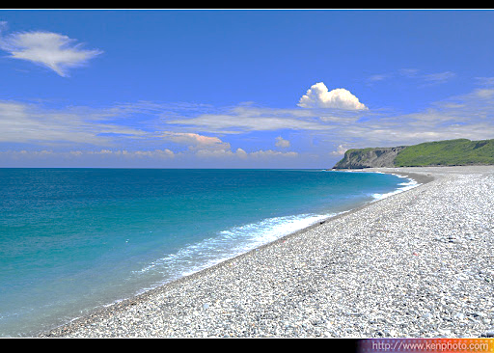
記憶中的海灘
是由湛藍的天、海所組成
有時陣陣浪聲縈繞在我的耳邊
有時波濤洶湧的浪
激起了美麗的浪花
深刻地烙印在我的心坎裡
成了永恆的回憶
~明義國小吳宜蓁

Slide 2
看見．七星潭
吳宜蓁。六年三班
吳家穎。六年七班
王康譽。五年七班

Slide 3
壹、前言

Slide 4
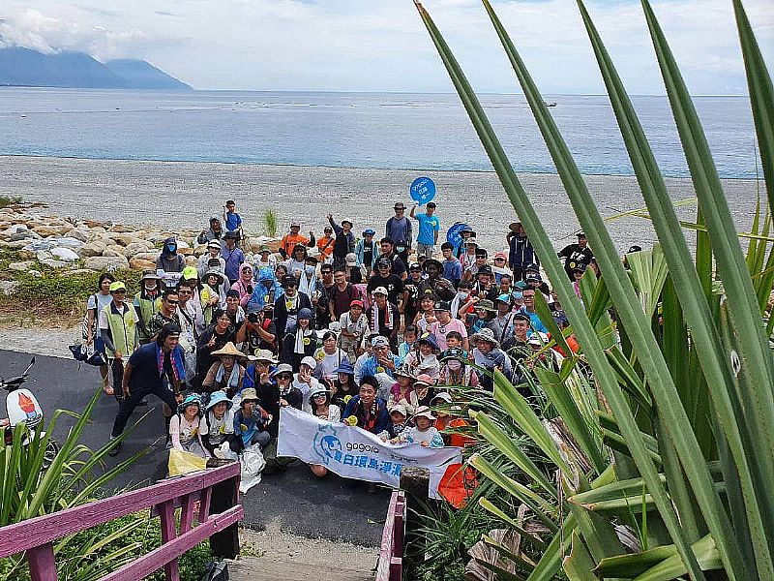
一、研究動機
七星潭是個海灣，具有豐富的自然景觀。但如今沙灘上散布著許多垃圾。
藉由我們的研究傳遞給政府，讓更大的力量來守護七星潭—我們的家園。
Notes:
七星潭是花蓮最著名的風景區，因為她有優美的海灣和豐富的自然人文景觀，但是我們卻發現這周遭有許多的海洋垃圾，破壞了她原本的美麗，身為花蓮子弟的我們，我們希望藉由研究七星潭，來喚起大家對於這塊美麗土地的關心。

Slide 5
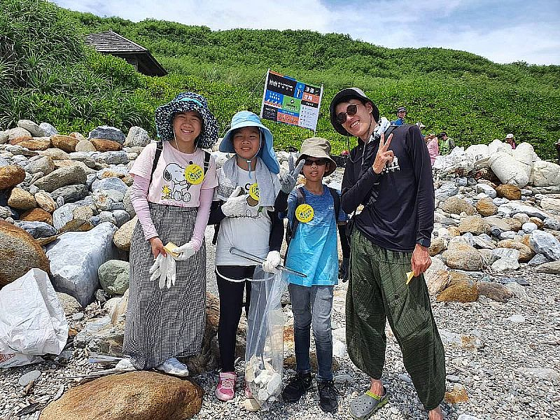
二、研究目的
(一) 了解七星潭海洋 垃圾之現
況
(二) 探討遊客對七星潭環境的
滿意度
Notes:
根據動機，接下來我們將針對垃圾問題以及遊客對七星潭環境滿意度兩個部分來進行研究。

Slide 6
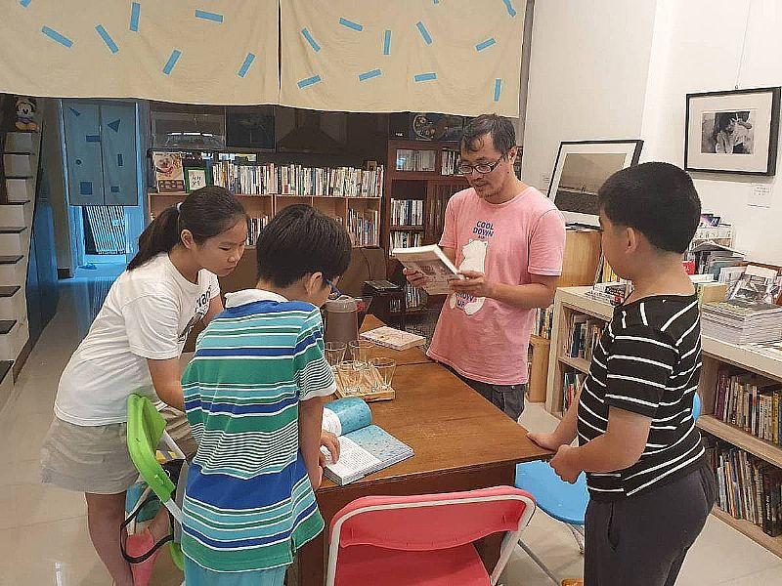
三、研究方法
我們透過文獻分析、書籍閱讀、問卷調查以及訪談賴威任老師來完成此次論文。
Notes:
我們跟老師討論過後，分別透過：文獻分析、書籍閱讀、問卷調查以及訪問專家賴威任老師來完成此次論文。

Slide 7
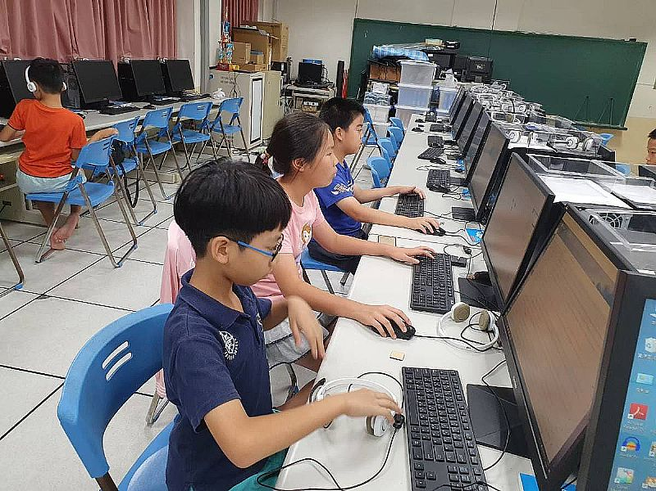
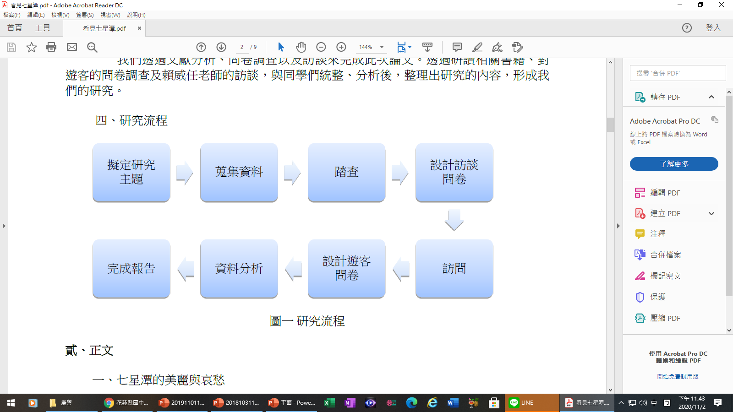
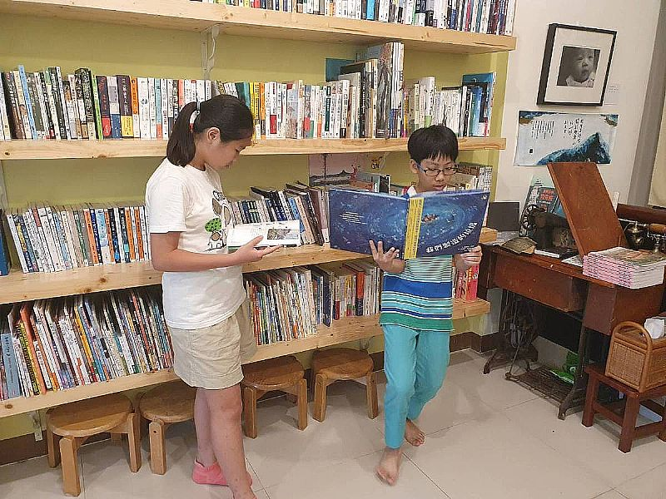
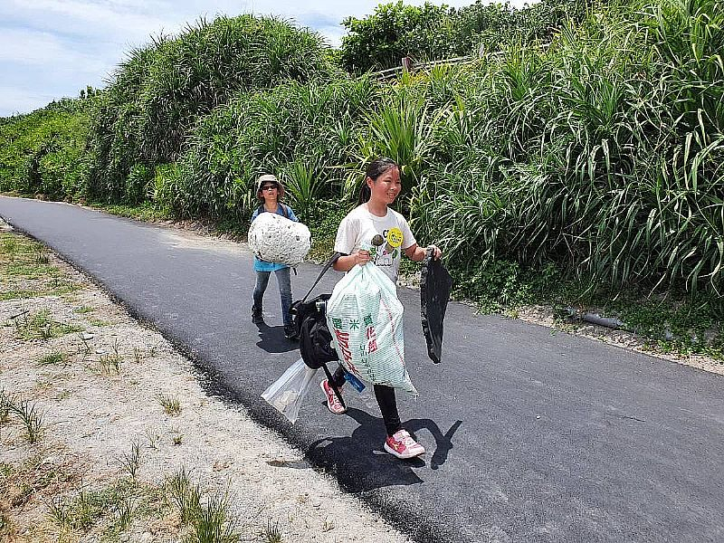
四、研究流程
Notes:
我們訂了主題後就開始蒐集資料，老師還帶我們去參加淨灘活動，實地踏查，根據現場觀察到的狀況，我們設計了訪問問卷。設計好之後，我們再請問賴主任，來設計遊客的問卷。最後再針對問卷進行分析，完成這次的報告。

Slide 8
貳、正文

Slide 9
一、七星潭的美麗與哀愁
Notes:
一、七星潭的美麗與哀愁

Slide 10
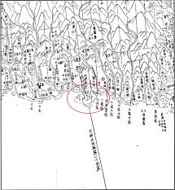
(一)七星潭名稱的由來
七星潭有數個大小不一的湖泊，所以將該地稱為「七星潭」。
日治時期，為了建設機場，填平了部分湖泊，遷移了當地的居民，新居地為七星潭。
另一個是，七星潭光害較少，觀看北斗七星特別亮，因此稱為「七星潭」。
Notes:
從地圖中我們發現，七星潭是由好多不同的湖泊組成的，所以稱為七星潭。

Slide 11
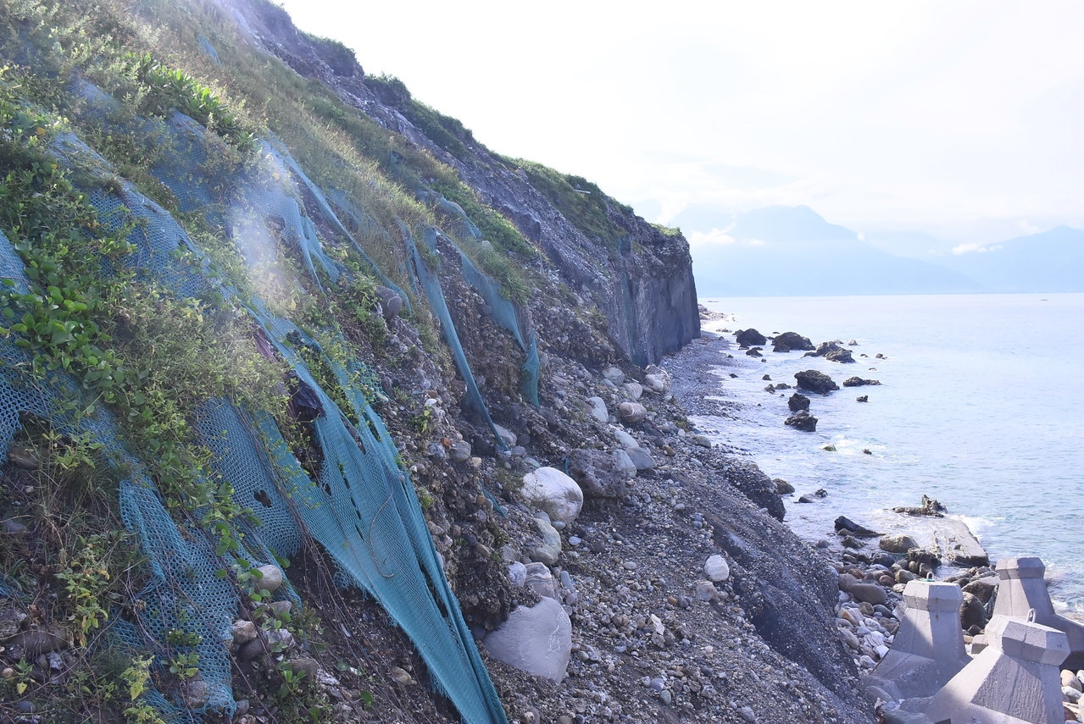
(二)七星潭的現況
民國五十一年起，市公所把花蓮市的垃圾載到靠近新城鄉的空地堆放、掩埋，民國八十五年封場後改為環保公園。近年來因海浪侵蝕，垃圾山的邊坡坍塌，已有許多垃圾掉入海中。
Notes:
早期這裡是花蓮的垃圾掩埋場，之後改為環保公園。但是因為海浪不斷侵蝕，垃圾山的邊坡持續坍塌，垃圾落海問題變得更加嚴重。環保人士擔心這會嚴重危害海洋生態。

Slide 12
二、七星潭淨灘現況

Slide 13
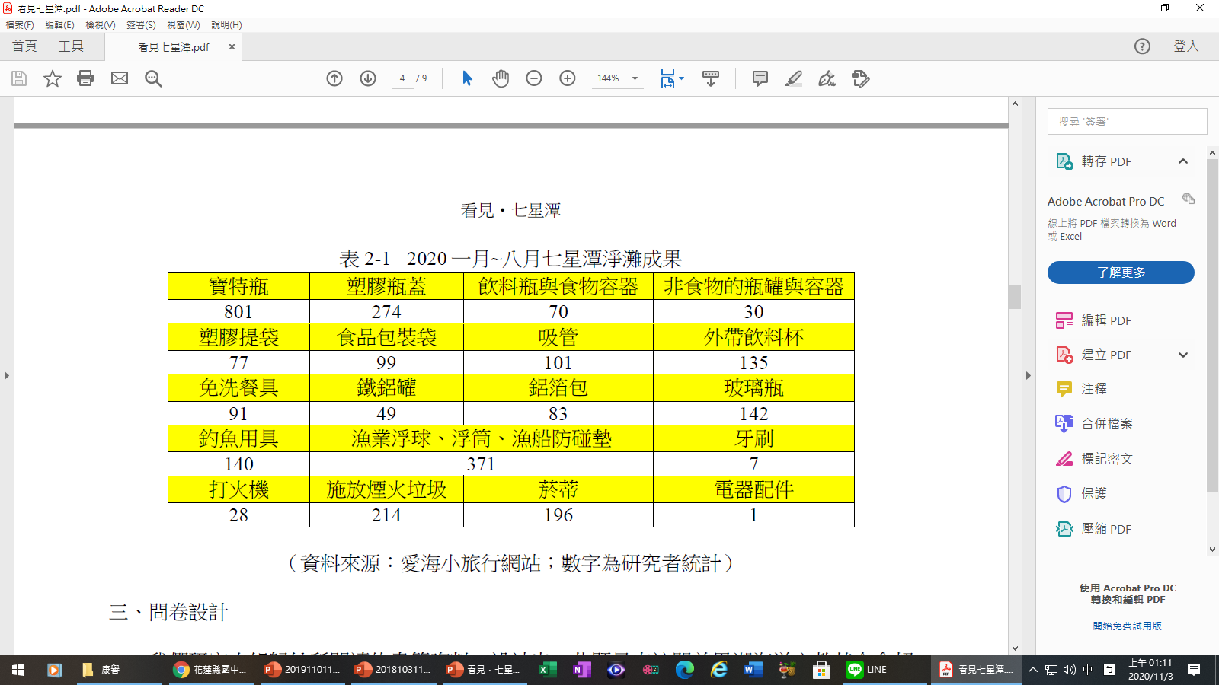
環保意識抬頭，很多人想守護海洋，每年都有許多人參與淨灘。
根據「愛海小旅行」網站資料，今年1到8月在七星潭撿到的垃圾以塑膠比例最高。

Slide 14
三、問卷設計與結果分析

Slide 15
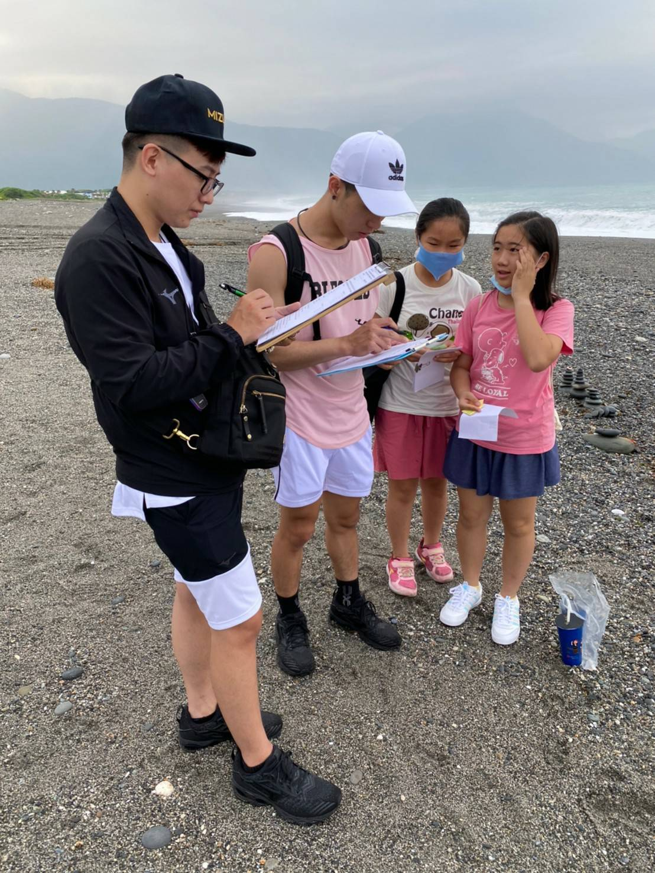
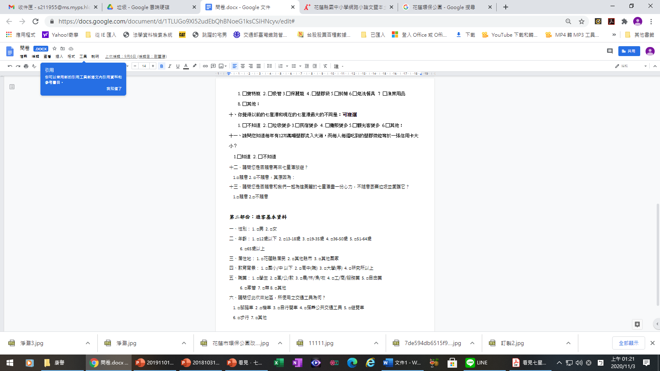
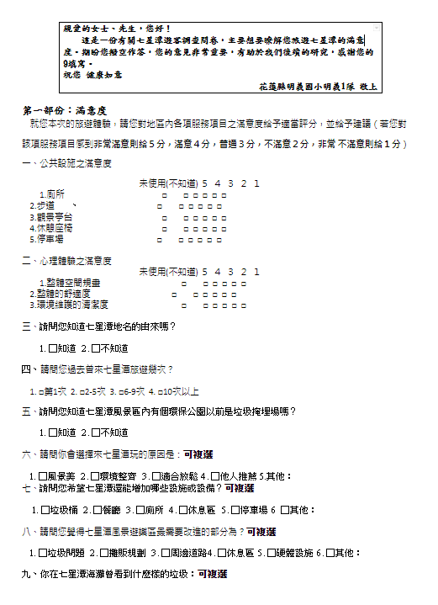
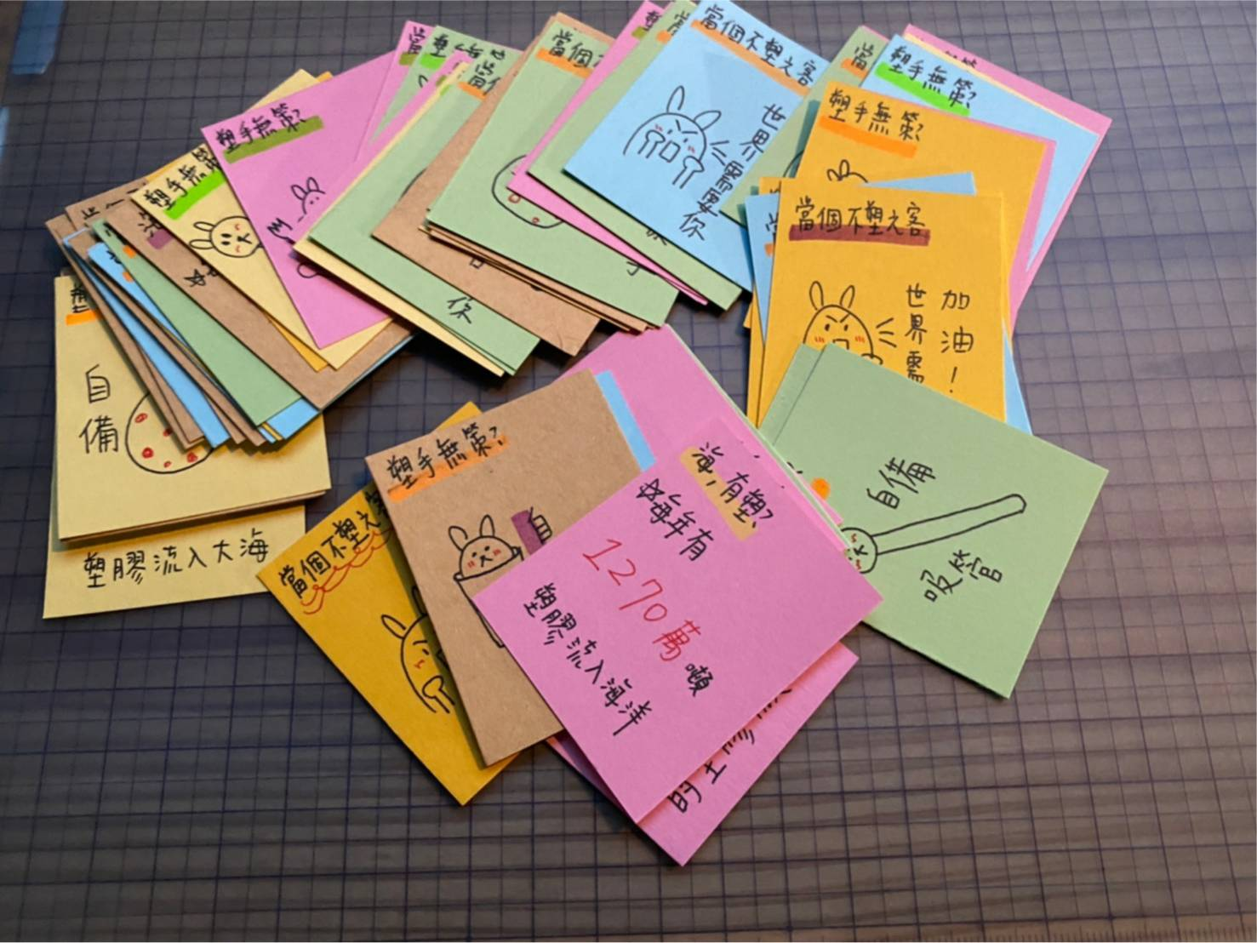
我們歸納文獻書籍，
設計題目訪問賴主任。再加入查詢的資料，設計一份遊客問卷。
Notes:
我們歸納閱讀的文獻書籍，設計題目來訪問賴主任。透過主任的說明分享，我們設計了一份遊客問卷，本問卷共有13題，包含5題複選題，以及8題單選題。

Slide 16
Q 你覺得以前的七星潭和現在的七星潭最大的不同是？
Notes:
透過問卷，遊客表示：現在的七星潭與過去最大的不同是-觀光客變多。也因此，民宿也變多了。

Slide 17
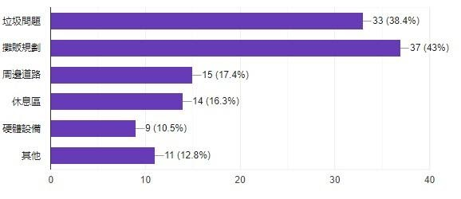
Q 您覺得七星潭風景區最需要改進的部分為？
Notes:
有43%的遊客認為，攤販規劃需要加強；38.4%的遊客認為垃圾問題需要改善。

Slide 18
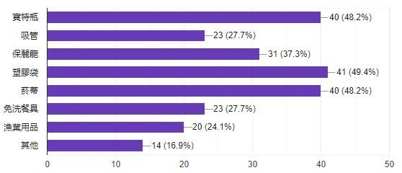
Q 您在七星潭海灘曾看到什麼樣的垃圾？
Notes:
關於垃圾部分，遊客表示最常看到的垃圾分別是塑膠袋、寶特瓶、以及菸蒂。菸蒂的部分，讓我們很憂心，因為它體積小，不易清理，更容易流入海中。

Slide 19
参、結論、
建議與發現

Slide 20
一、結論
(一) 老師訪談
(二) 七星潭淨灘
(三) 遊客問卷

Slide 21
(一)老師訪談
了解黑潮海洋文教基金會。
七星潭的改變：
(1)海灘變短 (2)建築物(民宿)變多。
(3)海灘上多了塑膠垃圾。
塑膠微粒的問題目前沒辦法解決。
政府持續修建擋土牆保護環保公園，但成效不顯著。

Slide 22
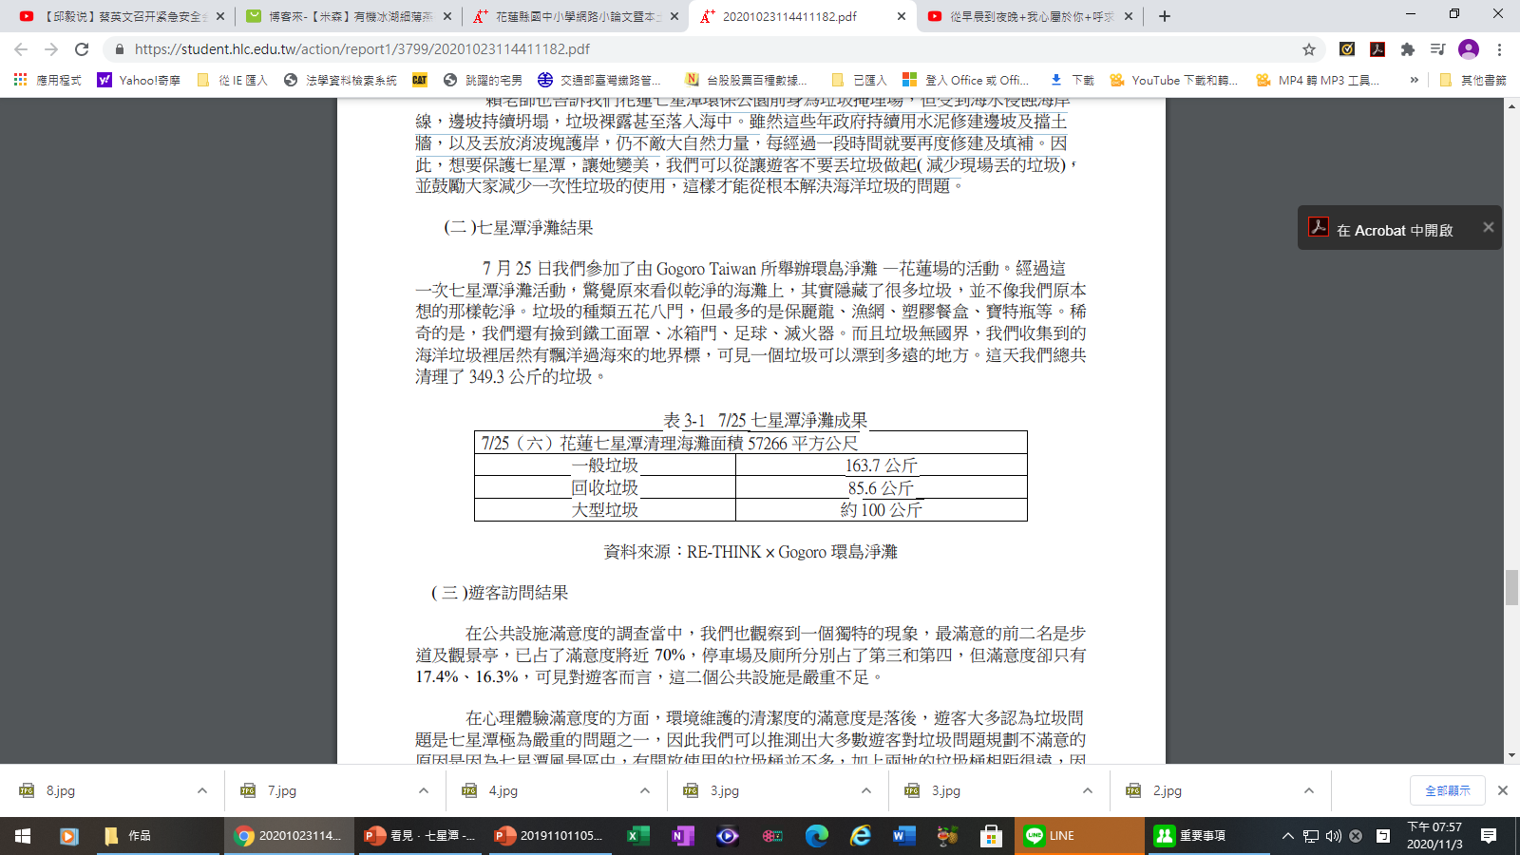
(二)七星潭淨灘
淨灘活動，乾淨的海灘隱藏了很多垃圾，總共清理了 349.3 公斤的垃圾。

Slide 23
(三)遊客問卷
公共設施滿意度：最滿意的是步道，占了近70%。
遊客大多認為環境清潔度不高，推測原因是垃圾桶不多，且海水將垃圾沖上岸。
遊客認為需要改進攤販規劃。

Slide 24
二、建議
(1) 給政府的建議
(2) 給遊客的建議

Slide 25
給政府的建議
消極面：加強取締及強制亂丟垃圾的民眾參加環保課程、淨灘。
積極面：從教育著手，強化環境教育課程。

Slide 26
給遊客的建議
做到垃圾不落地，自己攜帶餐具，減少垃圾的產生。
汽機車停車格數不多，建議可採共乘方式。

Slide 27
三、發現

Slide 28
研究發現&小學生的行動力
環保公園和海漂垃圾可作為後續研究的主題。
小學生的行動：1999與縣長有約。

Slide 29
謝謝聆聽

